Slide 1

THỰC HÀNH TIẾNG VIỆT

Slide 2
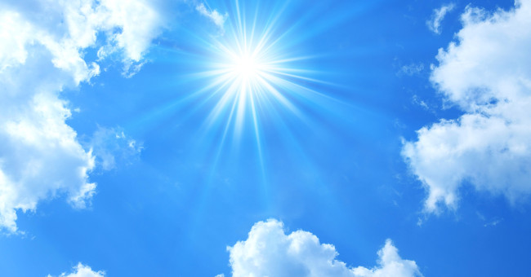
KHỞI ĐỘNG

Slide 3

Nhóm 1, 2, 3, 4 lần lượt thực hiện các nhiệm vụ ở câu a, b, c, d trong phiếu học tập 1.
Trả lời theo nhóm vào phiếu học tập 1

Slide 4
Phiếu học tập số 1
Nhóm | Thực hiện yêu cầu | Trả lời
1 | a. Xác định nghĩa của từ ăn trong các trường hợp sau. Từ nào là nghĩa gốc, từ nào là nghĩa chuyển. Căn cứ vào đâu em xác định được nghĩa của từ. Em bé ăn cơm. Tàu ăn than. Cô ấy rất ăn ảnh.
2 | b. Các từ bác, tôi trong Bác bác trứng; Tôi tôi vôi là hiện tượng từ đồng âm hay từ đa nghĩa. Vì sao?
3 | c. Nghĩa hàm ẩn của từ in đậm trong câu thơ: “Mặt Trời của bắp thì nằm trên đồi/ Mặt Trời của mẹ, em nằm trên lưng” (Nguyễn Khoa Điềm).
4 | Người chiến sĩ trong bài thơ Mẹ của Bằng Việt xưng con và gọi người đã ân cần chăm sóc anh trong những ngày anh bị thương là mẹ. Việc dùng từ ngữ xưng hô: Con- mẹ, tác giả muốn bày tỏ hàm ý (thái độ, tình cảm) gì? “Con bị thương, nằm lại một mùa mưa Nhớ dáng mẹ ân cần mà lặng lẽ”.

Slide 5
Dự kiến câu trả lời
a. Xác định nghĩa của từ ăn trong các trường hợp sau:
Câu “Em bé ăn cơm.” nghĩa của từ ăn là đưa thức ăn vào miệng,
tự cho vào cơ thể thức nuôi sống nghĩa gốc
Câu “Tàu ăn than.” nghĩa của từ ăn là (máy móc, phương tiện vận tải) tiếp nhận cái cần thiết cho sự hoạt động Nghĩa chuyển
Câu “Cô ấy rất ăn ảnh.” nghĩa của từ ăn là hợp với nhau,
tạo nên sự hài hoà nghĩa chuyển
Đây là hiện tượng từ đa nghĩa

Slide 6
b. Nghĩa của các từ bác, tôi trong Bác bác trứng; Tôi tôi vôi:
bác (1): dùng để xưng hô, chỉ anh của bố, mẹ được gọi là bác
bác (2): Hoạt động khuấy trứng…
tôi (1): dùng để xưng hô
tôi (2): hoạt động thả vôi sống vào nước
Đây là hiện tượng từ đồng âm

Slide 7
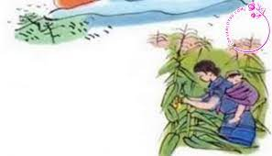
c. Nghĩa hàm ẩn của từ Mặt Trời trong câu thơ
“Mặt Trời của mẹ, em nằm trên lưng”:
Chỉ người con, với mẹ con là niềm hi vọng,
là tình yêu, là ước mơ của đời mẹ.
Đây là phép tu từ ẩn dụ.
d. xưng con và gọi người đã ân cần chăm sóc anh trong những ngày người chiến sĩ bị thương là mẹ, trong câu thơ “Con bị thương, nằm lại một mùa mưa / Nhớ dáng mẹ ân cần mà lặng lẽ”, Bằng VIệt muốn bày tỏ lòng biết ơn, và tình cảm sâu nặng của anh đối với bà.

Slide 8

THỰC HÀNH

Slide 9
I. Ngữ cảnh và nghĩa của từ ngữ trong ngữ cảnh
Qua các ví dụ tìm hiểu ở mục 1 và tìm hiểu mục kiến thức trong phần tri thức ngữ văn, em hiểu ngữ cảnh là gì?
Vai trò của ngữ cảnh đối với việc xác định nghĩa của từ ngữ như thế nào?

Slide 10
1. Ví dụ: (như trên)
2. Kết luận
a. Khái niệm
Ngữ cảnh của một yếu tố ngôn ngữ trong câu hoặc văn bản thường được hiểu là:
+ Những từ ngữ, câu đứng trước hoặc đứng sau yếu tố ngôn ngữ đó. Theo nghĩa này, từ ngữ cảnh đồng nghĩa với từ văn cảnh.
+ Hoàn cảnh, tình huống giao tiếp (gồm các yếu tố: chủ thể, đối tượng; mục đích giao tiếp; thời gian, nơi chốn diễn ra hoạt động giao tiếp). Theo nghĩa này, từ ngữ cảnh đồng nghĩa với các từ tình huống, bối cảnh.

Slide 11
b. Vai trò quan trọng của ngữ cảnh đối với việc xác định nghĩa của từ ngữ thể hiện ở chỗ:
- Ngữ cảnh giúp người đọc, người nghe xác định nghĩa cụ thể của các từ đa nghĩa hoặc từ đồng âm
- Ngữ cảnh giúp người đọc, người nghe xác định nghĩa hàm ẩn của những từ ngữ được sử dụng trong các biện pháp tu từ;
- Ngữ cảnh giúp người đọc, người nghe hiểu được hàm ý (thái độ, tình cảm) mà người nói thể hiện qua việc lựa chọn, sử dụng các từ xưng hô.

Slide 12

3. Thực hành
Dựa vào ngữ cảnh, xác định nghĩa của các từ ngữ in đậm trong khổ thơ dưới đây:
Và chúng tôi, một thứ quả trên đời
Bảy mươi tuổi mẹ đợi chờ được hái
Tôi hoảng sợ ngày bàn tay mẹ mỏi
Mình vẫn còn một thứ quả non xanh?
(Nguyễn Khoa Điềm)
Thảo luận cặp đôi trong vòng 3- phút

Slide 13
Bài 1/ tr. 25: Xác định nghĩa của từ “quả” và “quả xanh non” ở khổ thơ cuối của bài thơ “Mẹ và quả” của nhà thơ Nguyễn Khoa Điềm.
- Về nghĩa gốc (nghĩa cụ thể): “quả” vốn biểu thị bộ phận của cây do nhụy hoa phát triển thành, bên trong thường chứa hạt.
- Trong dòng thơ “Và chúng tôi, một thứ quả trên đời”, từ “quả” được dùng với nghĩa chuyển: biểu thị kết quả/ thành quả của công việc nhất định (gồm cả thành quả là con người được nuôi dạy, giáo dục, đào tạo).
- Trong dòng thơ “Mình vẫn còn một thứ quả non xanh?”, cụm “quả non xanh” (nghĩa chuyển) biểu thị những người con chưa thực sự trưởng thành, chưa hoàn thiện như sự mong chờ, ước muốn của người mẹ.

Slide 14
II. Biện pháp tu từ
HĐ cá nhân
Tìm biện pháp tu từ được sử dụng trong các dòng thơ dưới đây. Nêu tác dụng của biện pháp tu từ đó đối với việc miêu tả sự vật.
Cha lại dắt con đi trên cát mịn
Ánh nắng chảy đầy vai
(Hoàng Trung Thông)
Tìm biện pháp tu từ được sử dụng
Phân tích tác dụng của biện pháp tu từ đó đối với việc miêu tả sự vật.

Slide 15
Bài 2/tr.26: Tìm và phân tích tác dụng của phép tu từ
- Biện pháp tu từ được sử dụng trong các dòng thơ đã cho: ẩn dụ chuyển đổi cảm giác.
- Cảm giác về “ánh nắng” không được miêu tả bằng các từ chỉ trạng thái vốn có (soi, chiếu, tỏa) mà được thể hiện bằng từ “chảy” vốn chỉ cảm giác về trạng thái di chuyển thành dòng của các chất lỏng.
- Tác dụng: Nhờ ẩn dụ chuyển đổi cảm giác này mà ánh nắng được miêu tả một cách rất cụ thể, sinh động, đầy ấn tượng.

Slide 16

III. Dấu chấm lửng
Đọc bài tập 3
Thảo luận theo bàn
a) Chúng ta có quyền tự hào vì những trang lịch sử vẻ vang thời đại Bà Trưng, Bà Triệu, Trần Hưng Đạo, Lê Lợi, Quang Trung,....
(Hồ Chí Minh)
Chỉ ra tác dụng của dấu chấm lửng trong những câu dưới đây:
b) Cha mượn cho con buồm trắng nhé,
Để con đi...
(Hoàng Trung Thông)

Slide 17
c) Về đây mới thấy, sen xứng đáng để...ngợp.
(Văn Công Hùng)
d) Nhưng... xin lỗi... - Từ đầu dây bên kia có giọng kinh ngạc phản đối - Tôi không thể...! (Brét-bơ-ry)
Phiếu học tập số 2
Câu | Tác dụng của dấu chấm lửng trong các câu sau là:
a
b
c
d
Từ đó, em hãy rút ra dấu chấm lửng có công dụng gì trong câu?

Slide 18
Bài 3. tr/ 26:
Phân tích tác dụng của dấu chấm lửng trong những câu dưới đây:
Câu | Tác dụng của dấu chấm lửng trong các câu sau là:
a | dùng để tỏ ý còn nhiều tấm gương anh hùng chưa liệt kê hết.
b | dùng để thể hiện lời nói bỏ dở.
c | Dùng để giãn nhịp câu văn.
d | Có ba dấu chấm lửng - Hai dấu chấm lửng đầu tiên dùng để thể hiện lời nói ngập ngừng, ngắt quãng vì người nói bất ngờ không đồng tình với mệnh lệnh vô lí của cấp trên; - Dấu chấm lửng thứ ba thể hiện lời nói bị bỏ dở.

Slide 19
2. Dấu chấm lửng (dấu lửng) là dấu câu gồm ba dấu chấm liền nhau (...), được dùng để:
- Phối hợp với dấu phẩy, tỏ ý còn nhiều nội dung tương tự chưa được liệt kê hết; ví dụ: “Chiến công của Gióng còn để lại cho quê hương, xứ sở nhiều chứng tích địa danh, sản vật,...” (Bùi Mạnh Nhị).
- Thể hiện lời nói bỏ dở hay ngập ngừng, ngắt quãng vì lí do gì đó, ví dụ: "À... à, lúc nãy tạo sửa xe, rồi bỏ quên trong túi.” (Nguyễn Nhật Ánh).
- Làm giãn nhịp điệu cần thơ, câu văn, chuẩn bị cho sự xuất hiện của một từ ngữ biểu thị nội dung bất ngờ hay hài hước, châm biếm; ví dụ: “Cuốn tiểu thuyết được viết trên... bưu thiếp.”
(Báo Hà Nội mới).

Slide 20

VẬN DỤNG

Slide 21

Theo dõi SGK trang 26, hoàn thành bài tập 4
Viết một đoạn văn (khoảng 5 - 7 dòng) giải thích nghĩa của các từ in đậm trong hai dòng thơ dưới đây và cho biết em dựa vào đâu để xác định được nghĩa của mỗi từ đó:
Ngày ngày Mặt Trời đi qua trên lăng
Thấy một Mặt Trời trong lăng rất đỏ.
(Viễn Phương)

Slide 22
+ Mặt trời trong hai câu thơ trên từ nào là nghĩa gốc, từ nào là nghĩa chuyển? Hãy giải thích nghĩa của mỗi trường hợp?
+ Dựa vào đâu để em xác định nghĩa của mỗi từ?
+ Đoạn văn viết về nội dung gì? Liên quan đến thành ngữ như thế nào?

Slide 23
Bài tập 4.tr26: Viết một đoạn văn
Yêu cầu của đoạn văn
- Hình thức: là một đoạn văn độ dài từ 5-7 dòng.
- Nội dung
+ Giải thích nghĩa của các từ in đậm trong hai dòng thơ dưới đây
+ Chỉ ra ngữ cảnh giúp xác định được nghĩa của mỗi từ in đậm

Slide 24

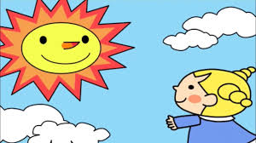
Nghĩa của từ Mặt Trời
- Ở dòng thứ nhất, "Mặt Trời" chỉ thiên thể nóng sáng, là nguồn chiếu sáng và sưởi ấm cho Trái Đất,
+ Ngữ cảnh để xác định nghĩa của từ Mặt Trời trong câu thơ này là các từ ngữ đứng trước và các từ ngữ đứng sau

Slide 25
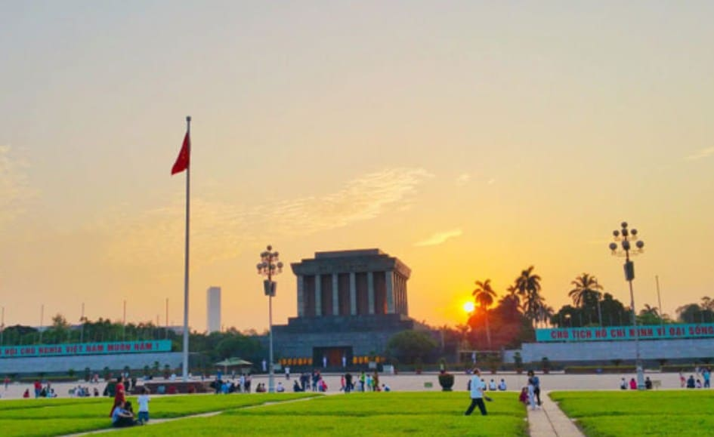
- Ở dòng thơ thứ hai, "Mặt Trời" dùng nghĩa chuyển. Đó chỉ là cách nói ẩn dụ về Bác Hồ. Bác Hồ được ngầm ví như Mặt Trời, Bác đem lại ánh sáng cho cách mạng Việt Nam, đưa nhân dân ta từ thân phận nô lệ trở thành người làm chủ đất nước.
+ Ngữ cảnh để xác định nghĩa của từ Mặt Trời ở đây là từ
“thấy một …trong lăng”.

Slide 26
Đoạn văn tham khảo
Ở dòng thứ nhất, "Mặt Trời" chỉ thiên thể nóng sáng, là nguồn chiếu sáng và sưởi ấm cho Trái Đất (nghĩa gốc). Ngữ cảnh để xác định nghĩa của từ Mặt Trời trong câu thơ này là các từ ngữ đứng trước và các từ ngữ đứng sau "ngày ngày", "đi qua trên lăng". Ở dòng thơ thứ hai, "Mặt Trời" mang nghĩa chuyển của ngữ cảnh. Đó chỉ là cách nói ẩn dụ về Bác Hồ. Bác Hồ được ngầm ví như Mặt Trời, Bác đem lại ánh sáng cho cách mạng Việt Nam, đưa nhân dân ta từ thân phận nô lệ trở thành người làm chủ đất nước. Qua đó, tác giả bày tỏ niềm yêu kính, biết ơn của mình với Bác; đồng thời khẳng định sự trường tồn bất diệt của Bác với lịch sử và dân tộc Việt Nam. Ngữ cảnh để xác định nghĩa của từ Mặt Trời ở đây là từ “thấy một …trong lăng”.

Slide 27
Hướng dẫn học tập
+ Hoàn thành các bài tập
+ Chuẩn bị bài thực hành đọc hiểu văn bản: “Mẹ và quả”

